Slide 1


MISE à L’ÉCHELLE DE GTANSWER

Slide 2

SOMMAIRE
1
MISE à L’ÉCHELLE PAR DÉFAUT DE WINDOWS
2
MISE à L’ÉCHELLE SUPÉRIEURE à 100% DE
WINDOWS
3
MISE à L’ÉCHELLE DE GTANSWER

Slide 3
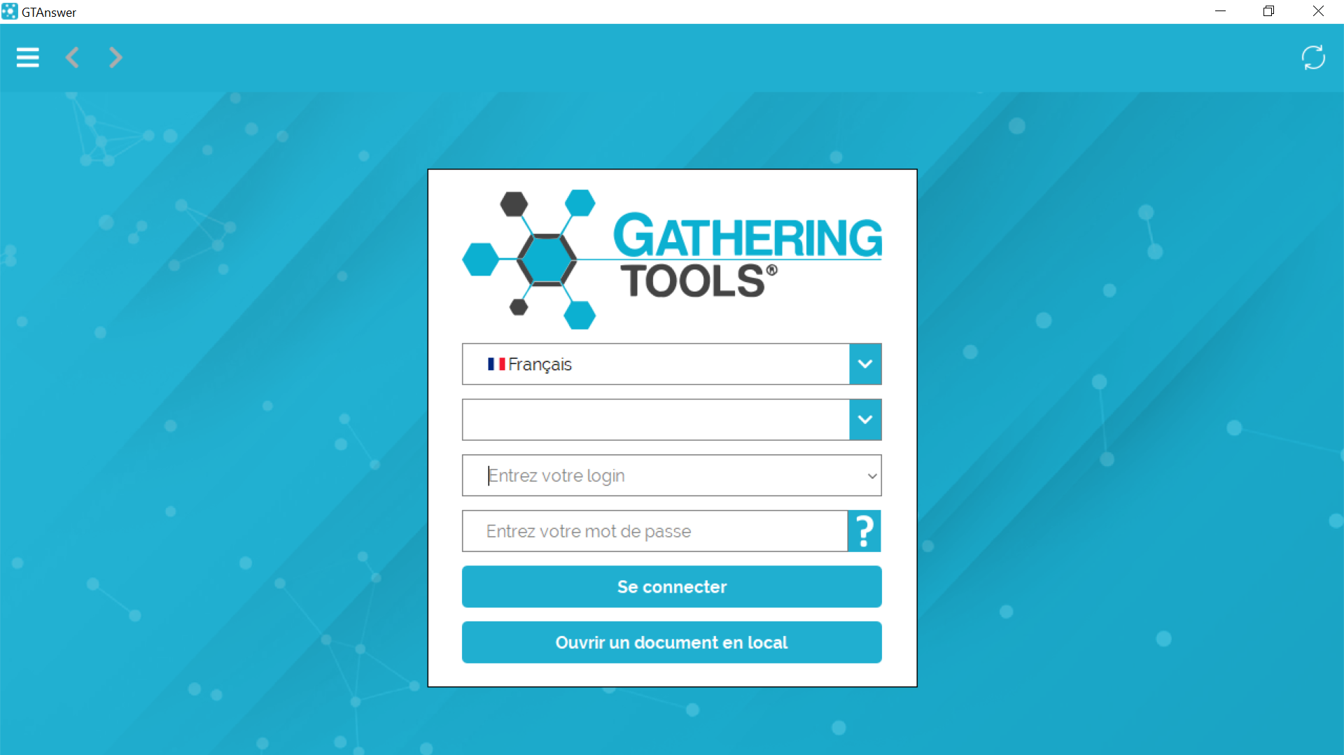
AVEC UNE MISE à L’ÉCHELLE PAR DÉFAUT DE WINDOWS
Pour une mise à l’échelle par défaut de 100% sous Windows, GTAnswer s’affiche sans aucune
difficulté pour visualiser l’écran en entier.

Slide 4
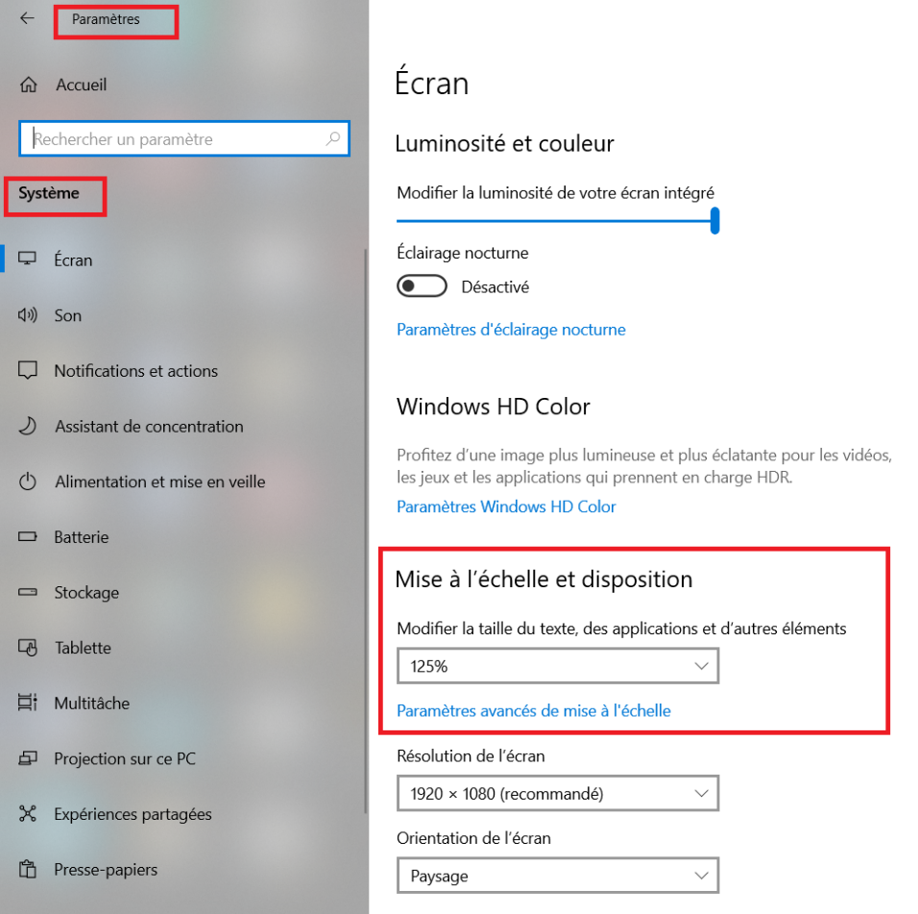
AVEC UNE MISE à L’ÉCHELLE SUPÉRIEURE à 100% DE
WINDOWS
Si la mise à l’échelle de votre Windows, dans les paramètres système est à 125% ou 150%
(ce qui peut être fréquent pour les ordinateurs portables),

Slide 5
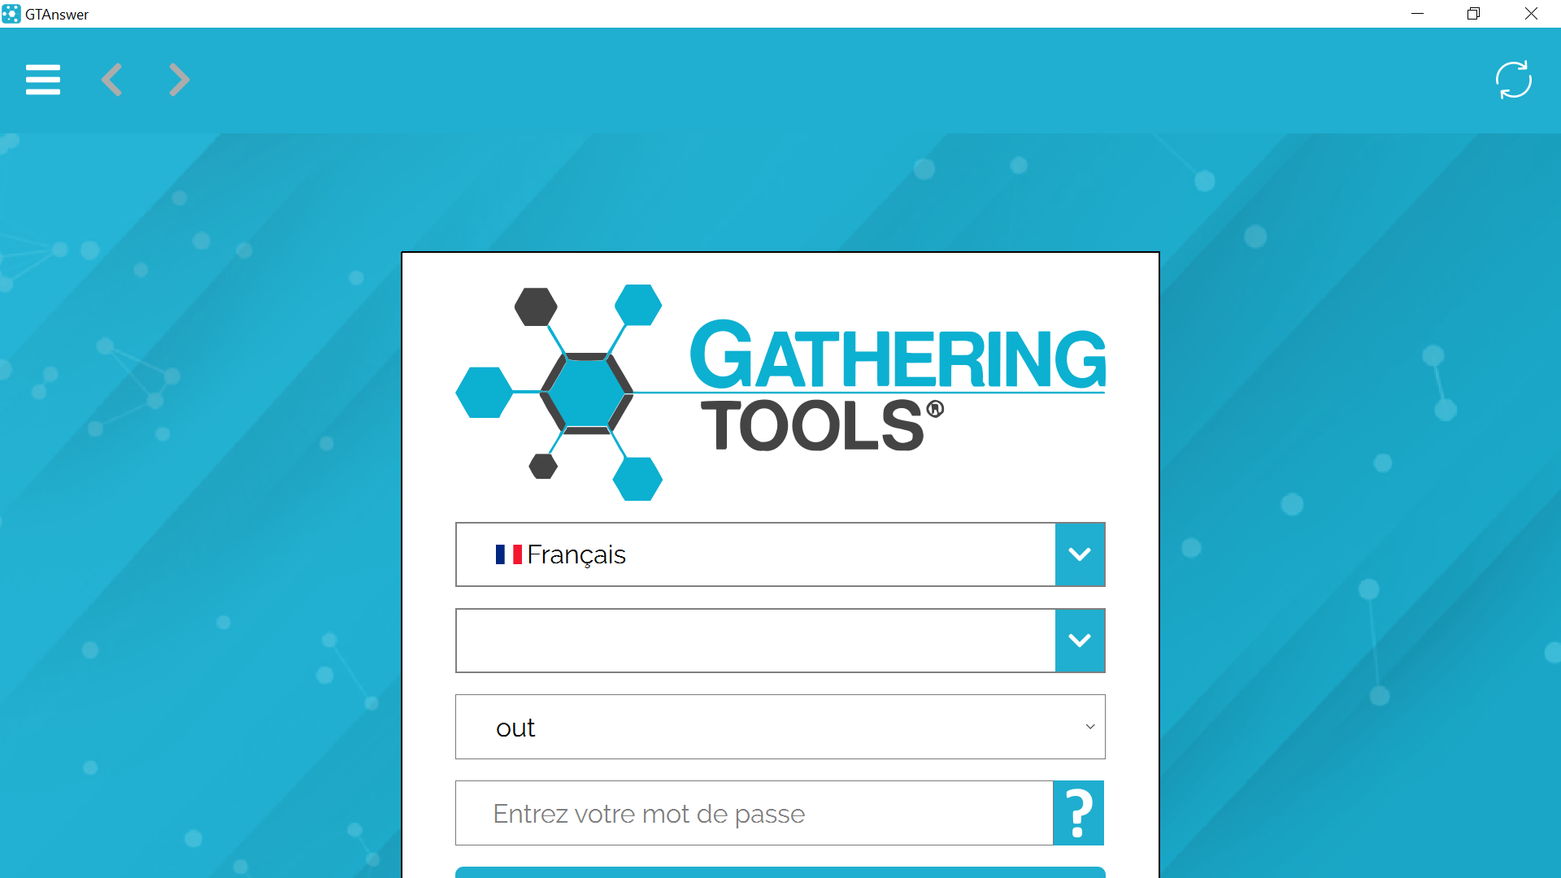
AVEC UNE MISE à L’ÉCHELLE SUPÉRIEURE à 100% DE
WINDOWS
l’affichage de GTAnswer est tronqué.

Slide 6
MISE à L’ÉCHELLE DE GTANSWER
Dans le cas d’une mise à l’échelle supérieure à 100% sous Windows, vous pouvez modifier la
résolution de GTAnswer pour visualiser l’écran en entier.

Slide 7
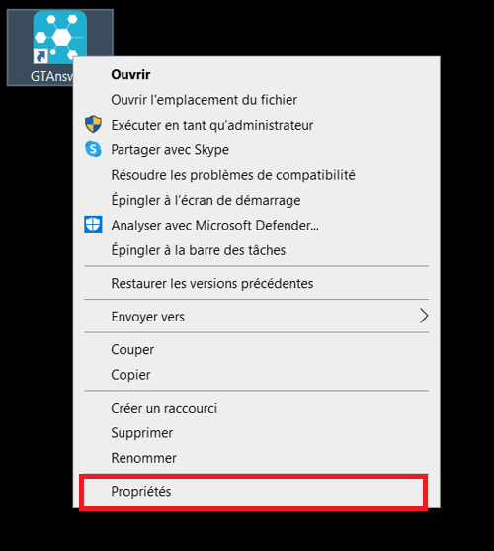
MISE à L’ÉCHELLE DE GTANSWER
Faites un clic-droit sur le
raccourci GTAnswer.exe du
bureau
Une fenêtre s’ouvre.
Cliquez sur « Propriétés ».

Slide 8
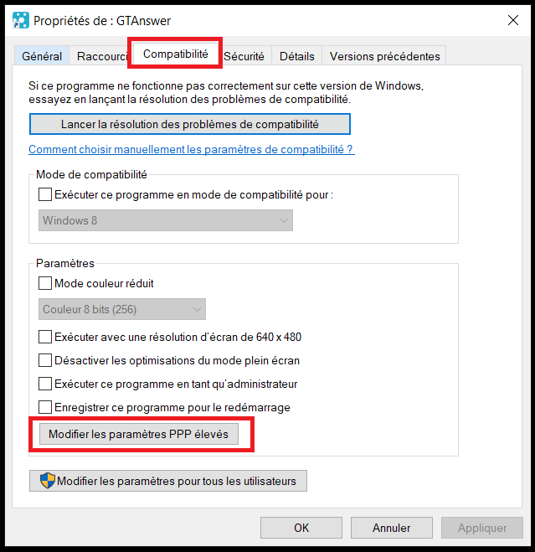
MISE à L’ÉCHELLE DE GTANSWER
Allez dans l’onglet
« Compatibilité ».
Cliquez sur « Modifier les
paramètres PPP élevés ».

Slide 9
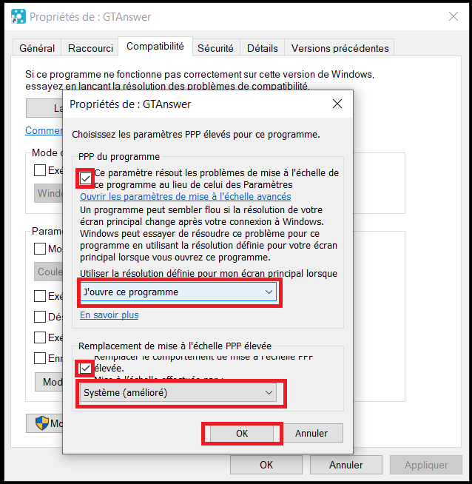
MISE à L’ÉCHELLE DE GTANSWER
Cochez la case,
puis sélectionnez dans le
menu déroulant « j’ouvre ce
programme ».
Cochez la case,
sélectionnez dans le menu
déroulant « Système (amélioré) »,
puis cliquez sur « OK ».

Slide 10
MISE à L’ÉCHELLE DE GTANSWER
Une fois ces paramétrages réalisés, vous pourrez ainsi visualiser l’écran en entier.

